Slide 1
80 Millionen
Max Giesinger

Slide 2
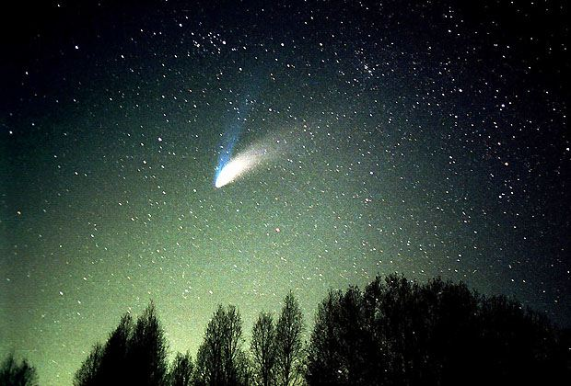
Wenn wir uns begegnen, dann leuchten wir auf wie Kometen.
Když se potkáme, zazáříme jako komety.

Slide 3
Erstes Hören
Hebt die Hand, wenn ihr hört:
Wenn wir uns begegnen, dann leuchten wir auf wie Kometen

Slide 4
Danke für eure Aufmerksamkeit!

